Slide 1

Ⅷ. 세계화와 평화
고등 통합사회
2. 국제 사회의 모습과 평화의 중요성

Slide 2
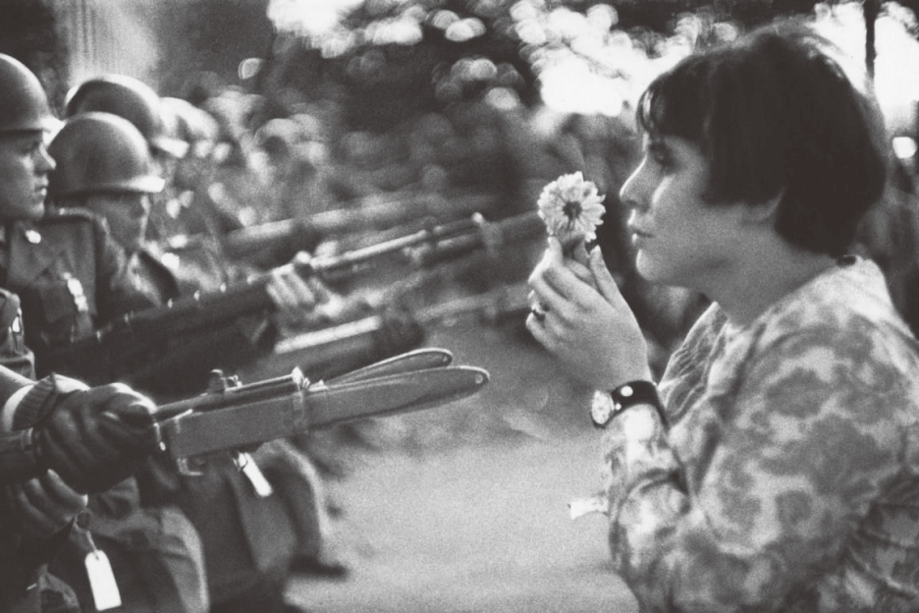
생각 펼치기
교과서 248쪽
위 사진 속에는 총검을 겨누는 군인들에게 한 송이의 꽃을 건네는 17세 소녀의 모습이 담겨 있다. 1967년 베트남 반전 평화 시위가 벌어지던 미국 워싱턴 거리에서 사진작가 마크 리부(Riboud, M.)가 포착한 순간이다. 이후 이 사진은 평화와 반전 시위를 대표하는 상징적인 작품이 되었으며, 지금까지도 많은 사람에게 여운을 남기고 있다.
소녀가 꽃을 들고 있는 까닭은 무엇일까?
총검과 대비되는 평화의 상징인 꽃을 건네면서 비폭력 평화와 화해의 손길을 내밀고 있다.

Slide 3
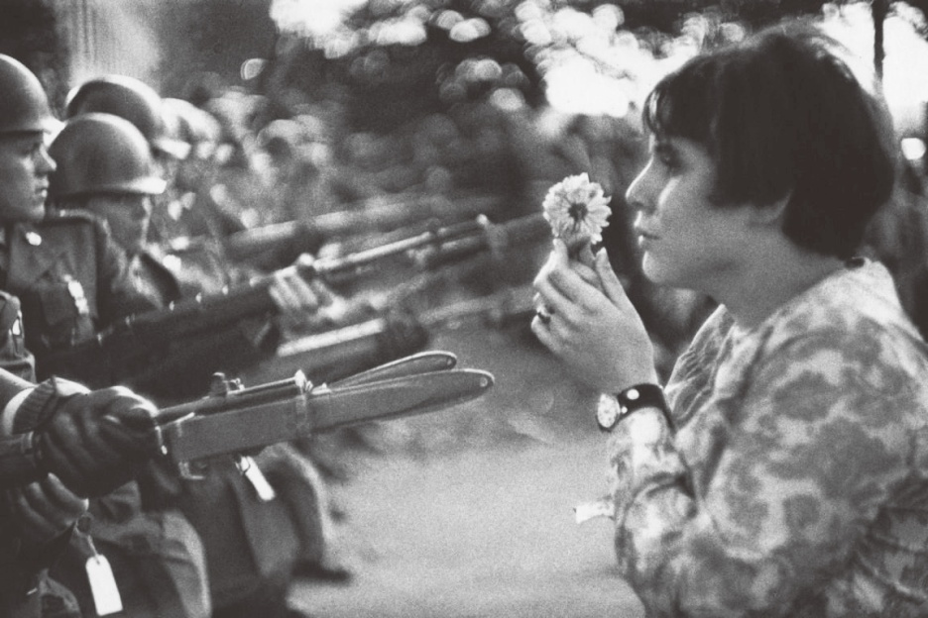
생각 펼치기
교과서 248쪽
위 사진 속에는 총검을 겨누는 군인들에게 한 송이의 꽃을 건네는 17세 소녀의 모습이 담겨 있다. 1967년 베트남 반전 평화 시위가 벌어지던 미국 워싱턴 거리에서 사진작가 마크 리부(Riboud, M.)가 포착한 순간이다. 이후 이 사진은 평화와 반전 시위를 대표하는 상징적인 작품이 되었으며, 지금까지도 많은 사람에게 여운을 남기고 있다.
사진이 주는 의미를 되새겨 보면서, 위 사진의 제목을 직접 지어보자.
평화를 향한 소녀의 꿈 (원 제목 : 꽃을 든 여인)

Slide 4
꼭꼭! 자기 점검
교과서 248쪽
학습 전개 과정을 읽고 체크(V)하면서 단원의 구조를 파악해 보자.
국제 사회에서 나타나고 있는 갈등과 협력의 모습을 살펴본다.
국제 사회의
갈등과 협력에 영향을 미치는 행위 주체들의 역할을 이해한다.
소극적 평화와
적극적 평화의 의미를 이해하고 평화의 중요성을 파악한다.
254쪽에서
학습 결과를
평가한다.
학습 전개 과정을 바탕으로 나의 목표를 세워 보자.

Slide 5
01. 국제 갈등과 협력 및 국제 사회의 행위 주체
8-2. 국제 사회의 모습과 평화의 중요성
교과서 249쪽
학습 목표
국제 갈등과 협력의 모습을 이해한다
국제 사회의 주요한 행위 주체를 제시하고 행위 주체들의 역할을 설명할 수 있다.
핵심 개념
국제 갈등, 국제 협력, 국가, 국제기구, 비정부 기구(NGO)

Slide 6
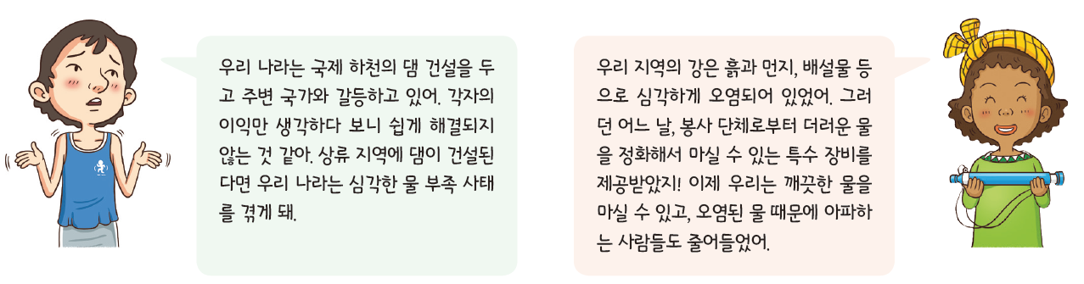

01. 국제 갈등과 협력 및 국제 사회의 행위 주체
8-2. 국제 사회의 모습과 평화의 중요성
교과서 249쪽
두 아이의 표정이 다른 까닭은 무엇일까?
왼쪽의 아이가 사는 지역사회에서는 자원(물)을 둘러싼 갈등이 지속되면서 불안한 상황이 이어지고 있지만, 오른쪽의 아이가 사는 지역사회에서는 봉사 단체의 협력을 통해 지역사회가 겪고 있던 어려움이 해소되었기 때문이다.

Slide 7
01. 국제 갈등과 협력 및 국제 사회의 행위 주체
8-2. 국제 사회의 모습과 평화의 중요성
교과서 249쪽
국제 갈등과 협력의 모습에는 어떤 것들이 있을까?
① 국제 갈등
의미 : 국제 사회에서 발생하는 다양한 갈등
예시 : 테러, 전쟁, 분쟁, 시위, 소요 사태 등
영토를 둘러싼 갈등 : 영토 내 자원을 확보하기 위해 발생함
종교와 관련된 갈등 : 각 종교 간의 갈등과 해당 종교 내에서 교파의 차이로 인한 갈등
민족과 관련된 갈등 : 한 국가 내에서 민족들 간의 갈등

Slide 8
01. 국제 갈등과 협력 및 국제 사회의 행위 주체
8-2. 국제 사회의 모습과 평화의 중요성
교과서 249쪽
국제 갈등과 협력의 모습에는 어떤 것들이 있을까?
② 국제 협력
국제 사회에서 나타나는 다양한 형태의 협력
공식적인 국가 간 협력 : 국가 원수의 만남을 통한 정삼 회담
올림픽, 월드컵 등의 국제 스포츠 대회를 통해 국가 간 상호 교류와 이해 증진
기아 · 빈곤 · 질병에 대한 협조 체제, 재난과 테러에 대한 공동 대응, 기후 변화 협약이나 생물 다양성 보존 협약 등

Slide 9
01. 국제 갈등과 협력 및 국제 사회의 행위 주체
8-2. 국제 사회의 모습과 평화의 중요성
교과서 250쪽
국제 사회의 행위 주체는 어떤 역할을 할까?
① 국가
국제 사회에서 공식성과 대표성을 지닌 가장 비곤적인 행위 주체
국가를 중심으로 국제 사회의 중요한 상호 작용이 이루어짐
② 국제기구
주권 국가를 구성원으로, 국가 간의 이해관계를 조정하고 분쟁을 중재함
국가의 행위를 규율하는 국제 규범 정립

Slide 10
01. 국제 갈등과 협력 및 국제 사회의 행위 주체
8-2. 국제 사회의 모습과 평화의 중요성
교과서 250쪽
국제 사회의 행위 주체는 어떤 역할을 할까?
③ 비정부 기구(NGO)
공공의 이익 실현을 위해 시민적으로 자발적으로 결성한 비영리 시민 단체
개별 국가의 이해관계에서 벗어난 개개인이나 민간단체 중심
국제적 연대를 통해 범세계적 문제를 제기하고 공동의 노력을 이끌어 냄

Slide 11
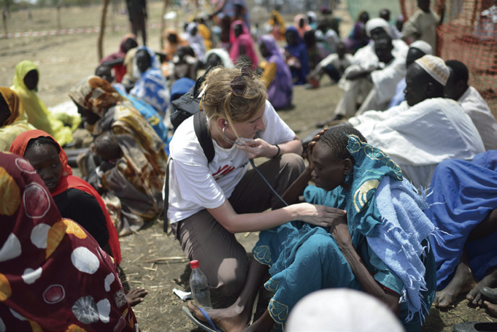
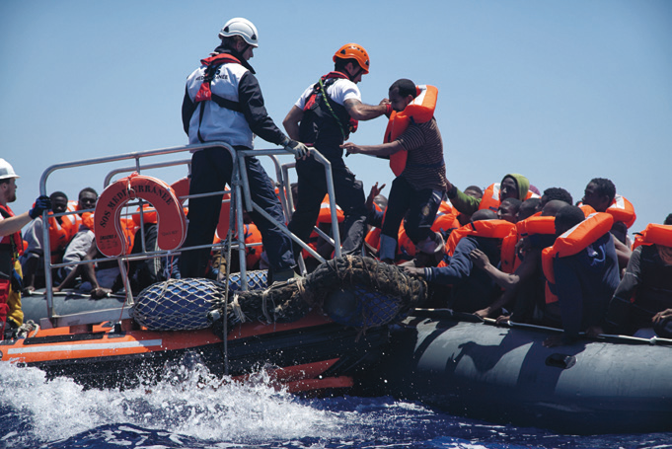
‘국경 없는 의사회’는 어떤 행위주체일까?
검색을 통해
보는 사회
교과서 250쪽
‘국경 없는 의사회’는 ‘중립 · 공평 · 자원’의 3대 원칙과 ‘정치 · 종교 · 경제적 권력으로부터의 자유’라는 구호 아래, 전쟁 · 기아 · 질병 · 자연재해 등으로 고통받는 세계 각지의 주민들을 구호하기 위해 설립한 국제 민간 의료 구호 단체이다.
주요 활동 일지
1972년 니카라과 지진 발생 지역 구호 활동
1975년 베트남 전쟁, 1990년 걸프 전쟁 지역 난민 구호 활동
1995년 르완다 양민 대학살 사건 폭로 및 난민 지원
1996, 1998년 북한 수해 현장에서의 의료 활동
1999년 터키, 타이완 지진 발생 지역 구호 활동
1999년 빈곤층을 위한 필수 의약품 캠페인 활동으로 노벨상 수상
2005년 니제르 영양실조 위기 극복 활동
2008년 미얀마 태풍 난민 구호 활동
2011년 일본 지진과 지진 해일, 리비아 분쟁에 따른 난민 돕기 활동
2012년 시리아 분쟁, 남수단 분쟁 지역 등 난민들에게 의료 지원 활동
2016년 시리아 내전 지역 및 이주 난민들에게 의료 지원 활동
▲ 남수단 난민 캠프 지역 의료 활동
▲ 지중해에서의 난민 구조 활동

Slide 12

‘국경 없는 의사회’는 어떤 행위주체일까?
검색을 통해
보는 사회
교과서 250쪽
‘국경 없는 의사회’와 같이 국제 사회에서 영향력을 미치고 있는 행위 주체를 조사하고 그 활동을 발표해 보자.
그린피스(Green peace)
1971년 설립된 국제 환경 보호 단체로 주요 활동은 원자력 발전소 건설 방지, 방사성 폐기물 해양투기 저지운동, 동물류 보호, 유전자 문제 등의 해결이다. 대표적인 비정부 기구(NGO)로 전 세계 280만 명의 지지자들의 후원 속에 에너지혁명과 해양보호, 고대삼림보호, 군축과 평화, 유해물질 없는 미래, 지속 가능한 농업운동 등을 통하여 환경을 보호·보존하고 평화를 증진하는 데 힘쓰고 있다.

Slide 13
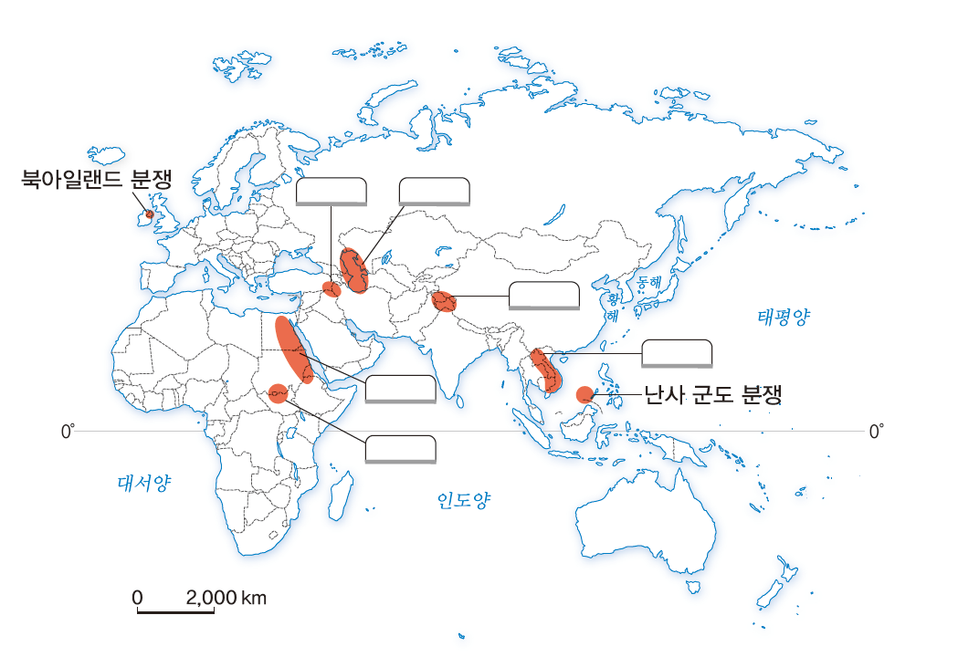
국제 갈등의 유형과 이를 해결하기 위한 노력
스스로
탐구하기
교과서 251쪽
❺
❸
❹
❷
❶
❻
1. 다음 국제 분쟁 지역을 위의 지도에 표시해 보자.
분쟁 유형 | 주요 분쟁 지역
영토 · 자원 분쟁 | 난사 군도 분쟁 | ❶ 나일강 물 분쟁 | ❷ 메콩강 물 분쟁 | ❸ 카스피해 분쟁
민족 · 종교 분쟁 | 북아일랜드 분쟁 | ❹ 카슈미르 분쟁 | ❺ 쿠르드족 분리 독립운동 | ❻ 남수단 지역 분쟁

Slide 14
국제 갈등의 유형과 이를 해결하기 위한 노력
스스로
탐구하기
교과서 251쪽
2. 위의 분쟁 지역 중 하나를 정하여 다음 표를 완성해 보자.
분쟁 지역 명칭
분쟁의 주요 원인
분쟁 해결 방안 (행위 주체별) | 국가
 | 국제기구
 | 비정부 기구
카스피해 분쟁 (러시아, 카자흐스탄, 우즈베키스탄, 투르크메니스탄, 이란, 아제르바이잔 등 6개국)
자원을 둘러싼 분쟁: 석유매장량이 2,700억 배럴, 이는 세계 7위의 규모에 해당한다.
국가 간 정상 회담 등을 통해 국가 간의 의견을 조율해야 한다.
국제 연합(UN)과 같은 국제기구는 평화적 분쟁해결을 위해 국가 간의 이해관계를 조정하고 갈등을 중립적 입장에서 조정할 수 있다.
카스피해의 영유권 분쟁으로 발생할 수 있는 환경, 인권 등의 문제를 해결하기 위해 노력할 수 있다.
활동 길잡이
1. 국제 분쟁의 유형과 지역을 파악하여, 그 위치를 지도에 표시한다.
2. 국제 분쟁을 이해할 때 주된 분쟁 원인과 함께 복합적인 원인을 포함하는 국제 분쟁인지 아닌지를 확인한다.
3. 국가, 국제기구, 비정부 기구의 역할을 이해하여 각 행위 주체와 부합하는 적절한 분쟁 해결 방안을 제시한다.

Slide 15
02. 평화의 의미와 중요성
8-2. 국제 사회의 모습과 평화의 중요성
교과서 252쪽
학습 목표
평화의 의미를 이해한다.
평화의 중요성을 인식하고 이를 설명할 수 있다.
핵심 개념
평화, 소극적 평화, 적극적 평화

Slide 16
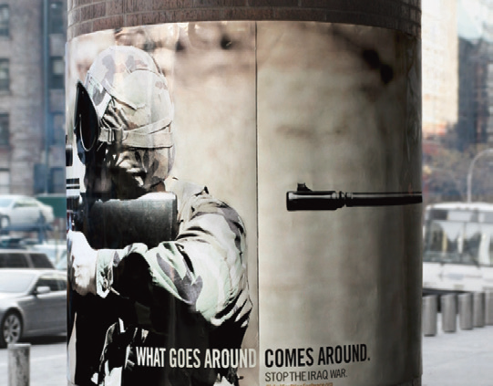
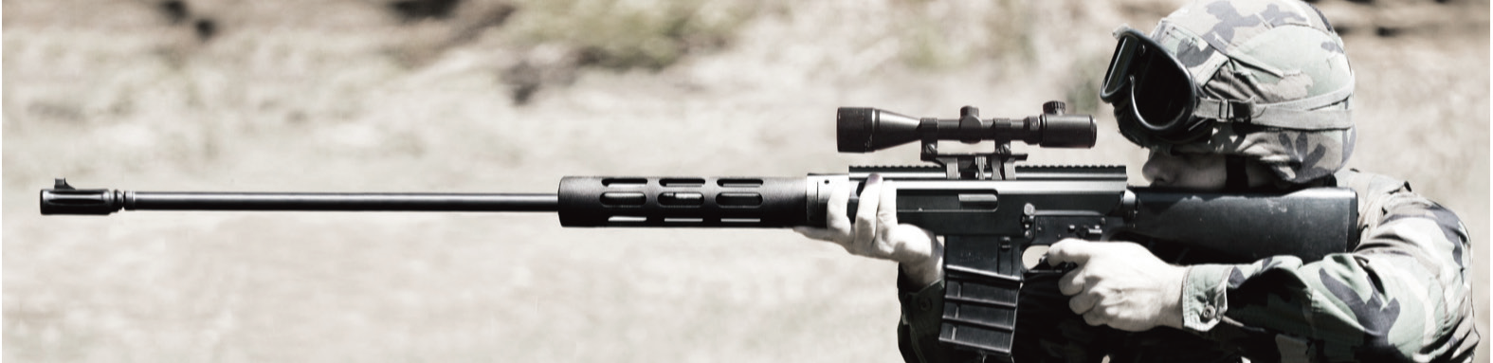
02. 평화의 의미와 중요성
8-2. 국제 사회의 모습과 평화의 중요성
교과서 252쪽
위 광고에는 ‘남에게 하는 대로 되받게 된다.’라고 적혀 있다. 광고가 전하고자 하는 바는 무엇일까?
사진 속의 군인은 바깥을 향해 총구를 겨누고 있지만, 기둥을 한 바퀴 돌면 총구가 자신의 뒤통수를 향하게 된다. 이 광고는 전쟁이 폭력을 낳고, 폭력이 다시 전쟁을 부른다는 반전(反戰)의 메시지를 담고 있다.

Slide 17
02. 평화의 의미와 중요성
8-2. 국제 사회의 모습과 평화의 중요성
교과서 252쪽
평화의 의미는 무엇일까?
평화
사전적 의미 : 인간 집단 간에 무력 충돌이 일어나지 않는 상태
소극적 평화 : 직접적 폭력(전쟁, 분쟁, 테러, 범죄 등)이 없는 상태
적극적 평화 : 직접적 폭력 뿐만 아니라 *구조적 폭력 과 *문화적 폭력까지 제거된 상태
* 구조적 폭력 : 빈곤, 정치적 독재, 노동 착취, 사회적 차별과 소외, 지역 · 세대 갈등 등 사회 구조 자체가 가하는 폭력
* 문화적 폭력 : 문화적 영역이 직접적 폭력이나 구조적 폭력을 정당화하는데 이용되는 것

Slide 18
더 알아보기
소극적 평화와 적극적 평화의 측면에서 본
남북한의 갈등 상황
교과서 252쪽
우리 민족은 6·25 전쟁으로 가족을 잃거나 생존을 위협받는 등의 직접적 폭력을 경험한 바 있다. 삼년 여의 전쟁이 끝나고 휴전 협정을 맺으면서 어느 정도 소극적 평화는 달성된 것으로 보인다. 다만 인간다운 삶을 누릴 수 있는 적극적 평화를 실현하기 위해서는 전쟁과 같은 직접적 폭력뿐 아니라 구조적 · 문화적 폭력까지 제거해야 한다. 이러한 적극적 평화는 우선 북한 주민들에 대한 식량 원조, 남북 이산가족 상봉 등도 필요하겠지만 궁극적으로는 자유롭고 정의로운 통일 한국을 이룩하여 직접적 폭력, 구조적 폭력, 문화적 폭력까지 제거할 때 달성할 수 있을 것이다.
현재 남북한의 분단 상황에서 소극적 평화와 적극적 평화를 실현하기 위한 구체적인 방안은 무엇일까?
북한에서 발생하는 여러 인권문제 등을 해결하기 위해 적극적인 원조를 해주어야 하며 이산가족 상봉과 함께 궁극적으로 통일 한국을 위한 초석을 다져야 할 것이다.

Slide 19
02. 평화의 의미와 중요성
8-2. 국제 사회의 모습과 평화의 중요성
교과서 253쪽
평화가 중요한 이유는 무엇일까?
인류 생존의 바탕 : 인류를 생존의 위협으로부터 구해내는 것은 직접적 폭력에서 벗어나는 소극적 평화의 개념과 상통함
국제 정의의 실현 : 평화 실현을 위해 국가 간의 협력과 노력은 적극적 평화의 개념과 상통함
인류 번영의 도모 : 인류를 위협하는 핵 문제, 환경 문제 등을 해결하기 위해 전 세계가 함께 노력할 수 있음

Slide 20

02. 평화의 의미와 중요성
8-2. 국제 사회의 모습과 평화의 중요성
교과서 253쪽
✚ 평화의 벽
▲ 프랑스 파리에 있는 ‘평화의 벽’에는 열네 개의
알파벳과 49개국의 언어로 ‘평화’가 적혀 있다.

Slide 21
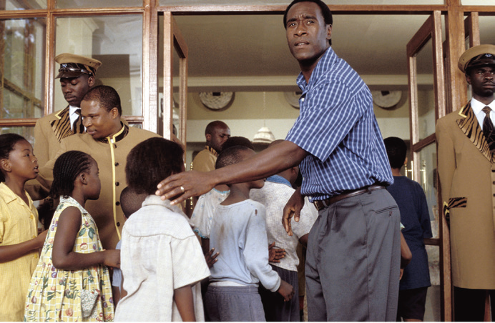
르완다, 내전을 극복하고 평화와 발전의 길을 모색하다
사례를 통해
보는 사회
교과서 253쪽
‘르완다 내전’은 1994년 후투족 출신의 르완다 대통령이 암살된 사건을 계기로 발생하였다. 그해 약 100일 동안 당시 르완다 인구의 10 % 에 해당하는 80만 명 이상의 희생자와 10만 명 이상의 전쟁고아, 200만여 명의 난민이 발생했고, 후투족과 투치족 사이의 긴 내전으로 이어졌다. 하지만 2001년 대통령 선거에서 등장한 투치족 출신 카가메 정부의 봉합 정책으로 내전은 잦아들었고 평화를 되찾아 갔다. 이후 르완다 정부가 꾸준한 해외 투자 유치 정책을
▲ 르완다 내전을 영화로 담아낸 「호텔 르완다」
추진한 결과, 오늘날 르완다는 상당히 긍정적인 투자처로 인식되고 있으며 국민들도 과거의 불안과 공포에서 벗어나고 있다.
르완다의 과거 모습과 현재의 모습을 소극적 평화와 적극적 평화의 개념과 연관 지어 설명해 보자.
르완다는 새로운 정부의 봉합 정책을 통해 소극적 평화를 맞이하였고, 꾸준한 해외 투자 유치 정책을 통해 적극적 평화를 추구하여 국가 안정 및 발전을 도모하고 있다.

Slide 22
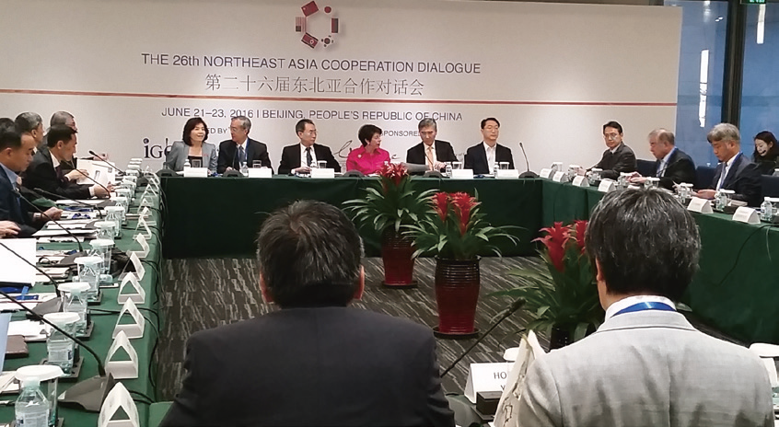
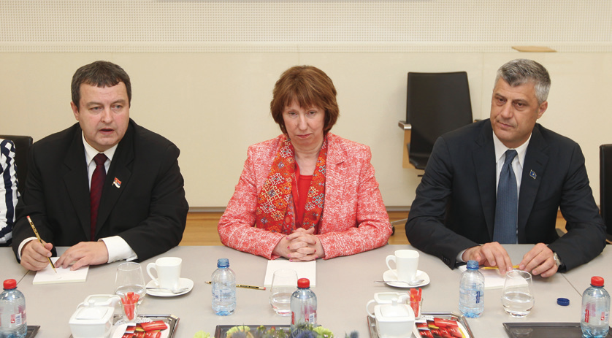
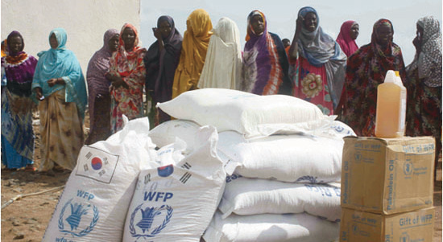
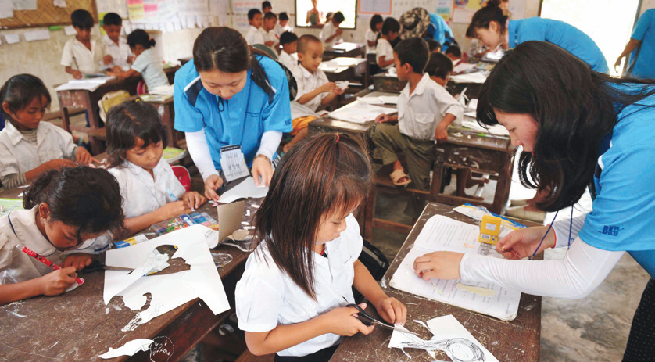
평화 실현을 위한 국제적 노력
스스로
탐구하기
교과서 254쪽
자료 1
테러와 분쟁을 해결하기 위한 국제적 노력
▲ 동북아시아 협력 대화(2016)
▲ 코소보 - 세르비아 관계 정상화 회의(2013)
자료 2
빈곤과 기아 해결, 차별 철폐와 인권 보장을 위한 국제적 노력
▲ 세계 식량 계획(WFP)에 참여하고 있는 대한민국
▲ ◯◯ 대학교의 캄보디아 교육 봉사 활동 진행

Slide 23
평화 실현을 위한 국제적 노력
스스로
탐구하기
교과서 254쪽
자료1, 자료2와 같은 노력이 필요한 이유가 무엇인지 적어 보자.
위의 자료와 같이 평화 실현을 위해 우리가 개인적으로 할 수 있는 노력은 무엇인지 발표해 보자.
테러, 분쟁, 빈곤, 기아, 차별과 같은 국제적인 문제를 전 세계적으로 협력하여 해결함으로써 세계의 평화 및 인류번영을 도모하기 위해서이다.
개인이 관심 있는 분야의 기구에 개인적으로 후원하거나 자원 봉사 활동을 할 수 있다. 또한 캠페인 등의 활동을 통해 평화의 중요성을 적극적으로 홍보할 수 있다.

Slide 24

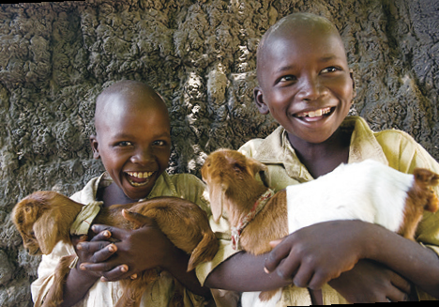
통합
주제 탐구
모둠
국제 기부 캠페인을 추진해 보자!
교과서 255쪽
1. 명칭 아프리카에 빨간 염소 보내기
2. 내용 가뭄과 기근, 식량 가격 폭등, 기후 변화로 어려움을 겪는 아프리카 어린이들과 그 가정에게 주요 생계 수단인 염소를 보내 주어 영양 부족에 따른 위기를 극복하고 가정 생계를 회복할 수 있도록 지원하는 캠페인이다.
▲ ‘서아프리카 니제르 마가리아 지역에서 아이들이 후원 받은 염소를 안고 환하게 웃고 있다.
3. 배경이나 동기, 이유 염소는 건조한 지역에서도 잘 살아남을
수 있어 쉽게 기를 수 있으며 평균 수명은 10년이 넘는다. 18개월 이후부터 번식이 가능하고 1년에 3~4마리의 새끼를 낳아 가정 경제에 보탬을 주며 신선한 염소젖을 아이들에게 제공하여 영양분을 보충해 준다.
4. 구체적 캠페인 과정
① 후원 지원 조사 및 선정
② 염소 구매
③ 구충 및 예방 접종
④ 가정 대상 염소 사육 교육
⑤ 염소 배분
⑥ 염소젖 짜기와 교배 교육
⑦ 염소를 생계 지원의 수단으로 활용하기 위한 지원
5. 주요 기부 방법 아프리카에 염소 한 마리를 공급하고 캠페인을 진행하는 데 드는 비용은 약 4만 원 정도이다.

Slide 25
통합
주제 탐구
모둠
국제 기부 캠페인을 추진해 보자!
교과서 255쪽
1. 위의 캠페인이 평화 실현에 어떻게 기여하는지 발표해 보자.
가뭄과 기근, 식량 가격 폭등, 기후 변화로 어려움을 겪는 아프리카 주민들에게 경제적인 도움을 줄 수 있다. 이러한 행위는 아프리카 주민들을 생존의 위협으로부터 구해내어 그들의 인간다운 삶을 보장해주는 것이므로 평화 실현에 기여할 수 있다.

Slide 26

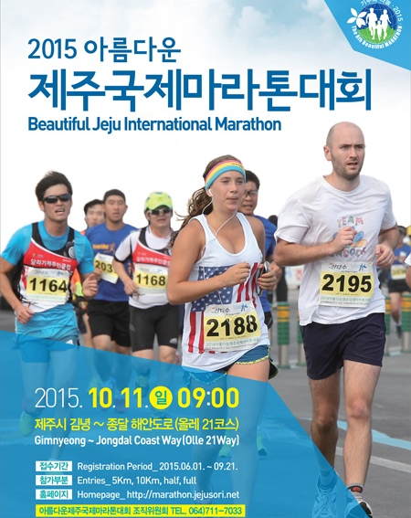
통합
주제 탐구
모둠
국제 기부 캠페인을 추진해 보자!
교과서 255쪽
2. 위의 캠페인을 참고하여 모둠별로 국제 기부 캠페인을 만들어 보자.
명칭 :
내용 :
배경이나 동기, 이유 :
구체적 캠페인 과정 :
주요 기부 방법 :
기부 마라톤
캠페인 관련 포스터 제작
열악한 환경 속에서 살아가는 아프리카 어린이들에게 인간다운 삶을 누릴 수 있도록 마라톤 참가자에게 1m에 1원씩 기부하는 것을 독려한다.
어린 나이임에도 열악하고 빈곤한 환경으로 인해 최소한의 권리를 누리지 못하는 아이들이 많다. 기부 마라톤으로 모인 돈이 아프리카 어린이들의 삶을 질을 높이는 데 도움을 줄 것이다.
① 후원지 조사 및 선정 ② 마라톤 홍보
③ 마라톤 개최 ④ 자발적 기부 참여 유도 ⑤ 공신력 있는 국제기구에 기부 방법 상담 ⑥ 기부
마라톤 참여자가 1m에 1원 혹은 원하는 만큼의 액수를 기부하고, 참여하지 않은 사람도 원하는 경우 기부하도록 한다.

